Slide 1
Khởi động

Slide 2
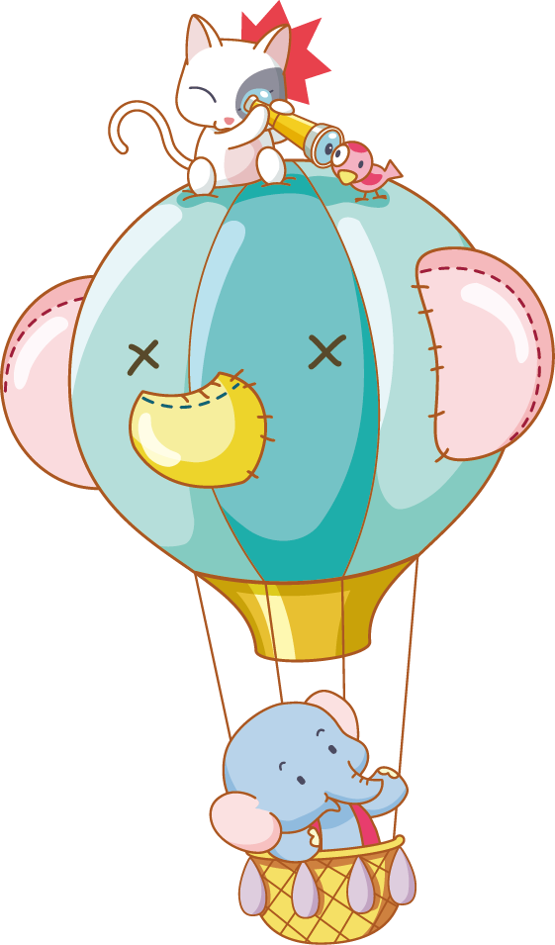
Bài 5
Những cánh cò

Slide 3
1
Luyện đọc thành tiếng

Slide 4
Những cánh cò
Ông kể ngày xưa, quê của bé có rất nhiều cò. Mùa xuân, từng đàn cò trắng duyên dáng bay tới. Chúng lượn trên bầu trời trong xanh rồi hạ xuống những lũy tre. Hằng ngày, cò đi mò tôm, bắt cá ở các ao, hồ, đầm.
Bây giờ ao, hồ, đầm phải nhường chỗ cho những tòa nhà cao vút, những con đường cao tốc, những nhà máy tỏa khói mịt mù. Cò chẳng còn nơi kiếm ăn. Cò sợ những âm thanh ồn ào. Thế là chúng bay đi.
Bé ước ao được thấy những cánh cò trên cánh đồng quê.
(Theo Hoài Nam)
Đọc mẫu

Slide 5
Luyện đọc câu dài
Bây giờ, ao, hồ, đầm phải nhường chỗ cho những tòa nhà cao vút, những con đường cao tốc, những nhà máy tỏa khói mịt mù.

Slide 6
Những cánh cò
Ông kể ngày xưa, quê của bé có rất nhiều cò. Mùa xuân, từng đàn cò trắng duyên dáng bay tới. Chúng lượn trên bầu trời trong xanh rồi hạ xuống những lũy tre. Hằng ngày, cò đi mò tôm, bắt cá ở các ao, hồ, đầm.
Bây giờ ao, hồ, đầm phải nhường chỗ cho những tòa nhà cao vút, những con đường cao tốc, những nhà máy tỏa khói mịt mù. Cò chẳng còn nơi kiếm ăn. Cò sợ những âm thanh ồn ào. Thế là chúng bay đi.
Bé ước ao được thấy những cánh cò trên cánh đồng quê.
(Theo Hoài Nam)
Đọc nối tiếp câu

Slide 7
Những cánh cò
Ông kể ngày xưa, quê của bé có rất nhiều cò. Mùa xuân, từng đàn cò trắng duyên dáng bay tới. Chúng lượn trên bầu trời trong xanh rồi hạ xuống những lũy tre. Hằng ngày, cò đi mò tôm, bắt cá ở các ao, hồ, đầm.
Bây giờ ao, hồ, đầm phải nhường chỗ cho những tòa nhà cao vút, những con đường cao tốc, những nhà máy tỏa khói mịt mù. Cò chẳng còn nơi kiếm ăn. Cò sợ những âm thanh ồn ào. Thế là chúng bay đi.
Bé ước ao được thấy những cánh cò trên cánh đồng quê.
(Theo Hoài Nam)
1
2
Đọc nối tiếp đoạn

Slide 8
Những cánh cò
Ông kể ngày xưa, quê của bé có rất nhiều cò. Mùa xuân, từng đàn cò trắng duyên dáng bay tới. Chúng lượn trên bầu trời trong xanh rồi hạ xuống những lũy tre. Hằng ngày, cò đi mò tôm, bắt cá ở các ao, hồ, đầm.
Bây giờ ao, hồ, đầm phải nhường chỗ cho những tòa nhà cao vút, những con đường cao tốc, những nhà máy tỏa khói mịt mù. Cò chẳng còn nơi kiếm ăn. Cò sợ những âm thanh ồn ào. Thế là chúng bay đi.
Bé ước ao được thấy những cánh cò trên cánh đồng quê.
(Theo Hoài Nam)
1
2

Slide 9
Những cánh cò
Ông kể ngày xưa, quê của bé có rất nhiều cò. Mùa xuân, từng đàn cò trắng duyên dáng bay tới. Chúng lượn trên bầu trời trong xanh rồi hạ xuống những lũy tre. Hằng ngày, cò đi mò tôm, bắt cá ở các ao, hồ, đầm.
Bây giờ ao, hồ, đầm phải nhường chỗ cho những tòa nhà cao vút, những con đường cao tốc, những nhà máy tỏa khói mịt mù. Cò chẳng còn nơi kiếm ăn. Cò sợ những âm thanh ồn ào. Thế là chúng bay đi.
Bé ước ao được thấy những cánh cò trên cánh đồng quê.
(Theo Hoài Nam)
Đọc toàn bài

